Slide 1


Poradnik – jak cyfrowa karta paliwowa usprawnia nadzór nad kosztami firm transportowych
13.03.2025
Paweł Szewczuk, Country Manager Poland

Slide 2

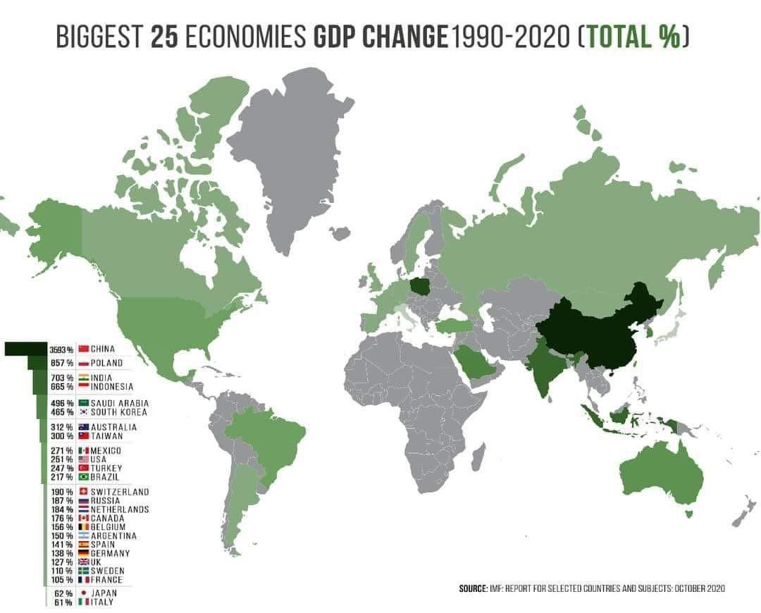
Wzrost PKB 25 największych gospodarek świata w latach 1990-2020

Slide 3
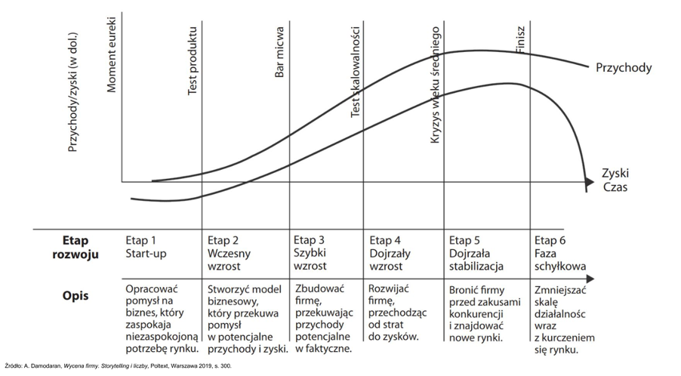
Cykl życia przedsiębiorstwa

Slide 4




Największe koszty w firmach transportowych według naszych klientów
Paliwo
Kierowcy
Auta i ich serwis

Slide 5

Jak usprawnić zarządzanie kosztami w firmach transportowych? Klient nr 1
10 aut, rodzinna, na rynku od 1995
Gdzie tankuje? Litwa, Polska, Niemcy, Belgia, tankują ok. 30 000 litrów
Problem? Tankowania kierowców nie tam, gdzie są najlepsze ceny, a tam gdzie jest im po drodze, mają zniżki lub wypada im pauza
Rozwiązanie: planowanie tankowania przez spedytora, planistę osobę zarządzającą w oparciu o czas pracy, przyjęte zlecenie oraz ilość paliwa na koniec każdego dnia.
Jak: Karty są zablokowane na stałe, tankowanie tylko z potwierdzeniem obecności na zaplanowanej stacji lub potwierdzeniem w aplikacji mobilnej. W oparciu o realne ceny z mapy, które dodatkowo są uwzględniane w zarządzaniu kosztami
Wnioski:
- przy małej flocie wdrożenie zaplanowanych tankowań eliminuje wyższe ceny i brak zniżek czyli przynosi realne oszczędności
- wprowadza tankowania w oparciu o trasy tranzytowe najczęściej uczęszczane przez firmę czyli przewidywalność
- eliminuje tankowanie bez potwierdzenia z osobą zarządzającą
Matematyka: jedno tankowanie z różnicą 20 gr, to koszt 1200x0,2=240 pln

Slide 6

Jak usprawnić zarządzanie kosztami w firmach transportowych? Klient nr 2
60 aut, rodzinna, na rynku od 1999
Gdzie tankuje? Polska, Belgia, Hiszpania, tankują ok. 180 000 litrów, na bazie ok. 110000 a reszta w Unii
Problem? Ceny na stacji są inne niż na fakturze
Rozwiązanie: księgowy lub osoba zarządzająca weryfikuje każdą zbiorczą fakturę z ustalonymi cenami i zniżkami uwzględniając koszty dodatkowe jak koszt wydania karty, przeliczenie walutowe, koszty obsługi zadłużenia
Jak: Każde tankowanie po dokonaniu wyboru ma dopisaną cenę z dnia tankowania w rozliczeniu miesiąca i jest porównane z fakturą zbiorczą
Wnioski:
- kontrola wydatków na paliwo poprzez sprawdzanie dokumentów i w oparciu o cenę z dnia tankowania
- stałe sprawdzanie kosztów i wdrożenie procesów z tym związanych przynosi natychmiastową poprawę i wprowadza porządek w zarządzaniu
- długoterminowo taka praktyka wpływa na płynność oraz na przejrzystość kosztów

Slide 7
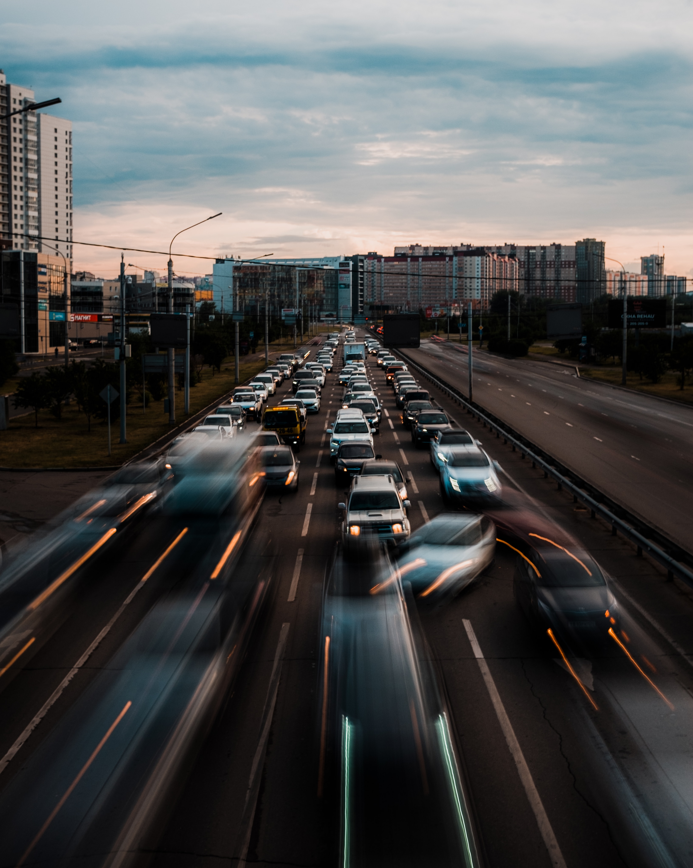
Jak usprawnić zarządzanie kosztami w firmach transportowych? Klient nr 3
20 aut, rodzinna, na rynku od 2008
Gdzie tankuje? Litwa, Polska, Niemcy, Belgia, tankują ok. 30 000 litrów
Problem? Zarządzanie kosztami przy wyliczaniu stawki za fracht
Rozwiązanie: przeliczenie wszystkich kosztów na kilometr: paliwo, pracownicy, leasingi, wyjazdy służbowe, opłaty drogowe, kawa – wszystkie jakie ma firma
Jak: sumujemy koszty firmy i dzielimy na ilość kilometrów floty w miesiącu
Wnioski:
- dzięki znajomości kosztu na kilometr jasno wiadomo jaki jest poziom poniżej, którego generuje się stratę
- jasna linia wyznaczająca negocjacje
- prawdziwa znajomość kosztów daje możliwość szukania kolejnych potencjalnych biznesów – handel autami, spedycja, magazynowanie itd.

Slide 8




Kim jesteśmy?
Od 12 lat na rynku z siedzibą w Wilnie, na Litwie. Naszym celem jest bycie technologicznym parterem w zakresie kart paliwowych, opłat drogowych oraz innowacji związanych z dostarczaniem tych usług
Czym się zajmujemy:
Paliwa
Opłaty drogowe
Zwrot VATu i akcyzy
Technologia

Slide 9

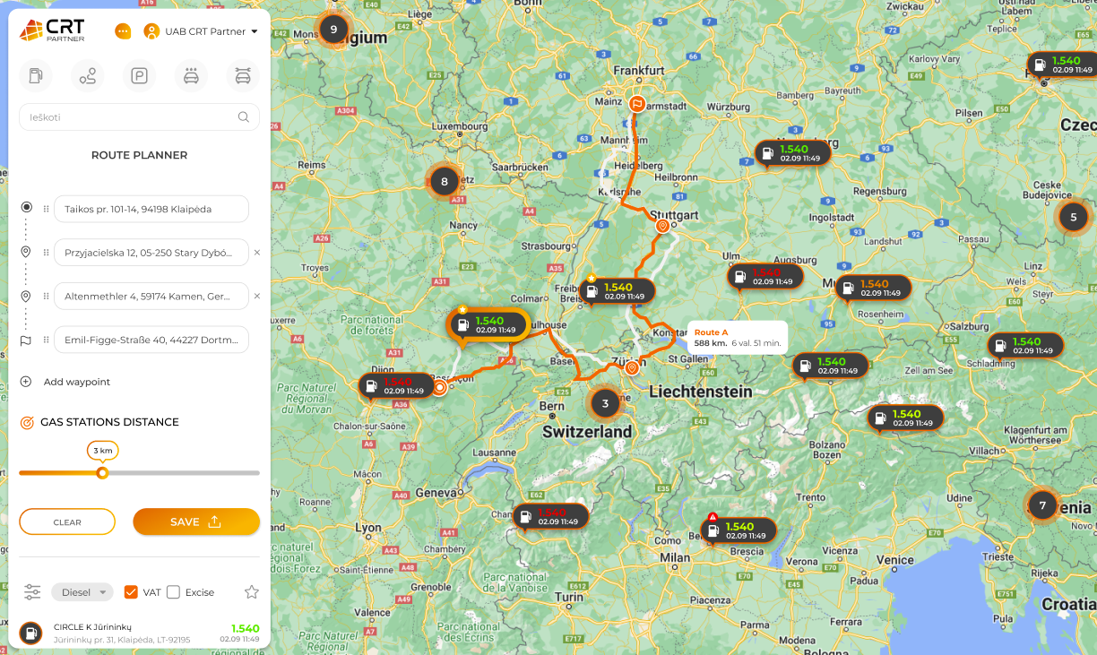

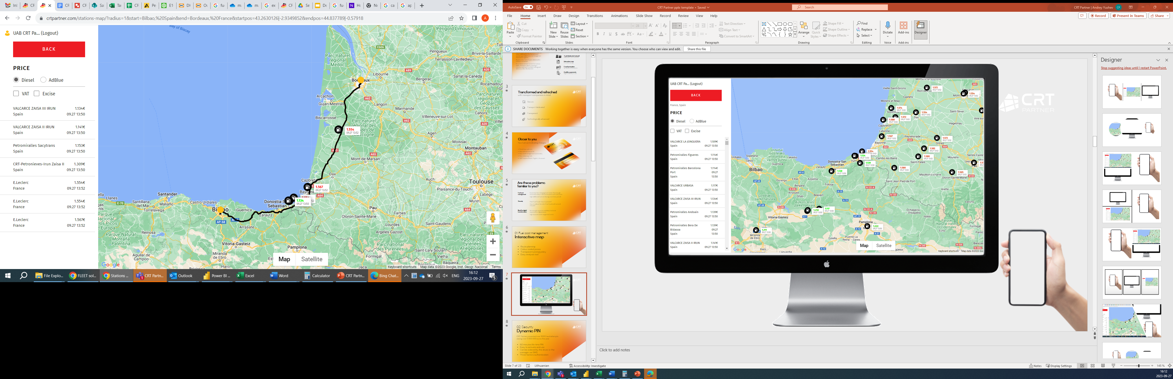
Przejrzyste ceny na mapie online i brak dodatkowych opłat
Ceny odświeżają się codziennie
Cena z mapy jest na fakturze
Płatności mobilne

Slide 10


Bezpieczne karty
Karty online
Dynamiczny PIN bez dodatkowych opłat
Monitoring płatności w czasie rzeczywistym

Slide 11
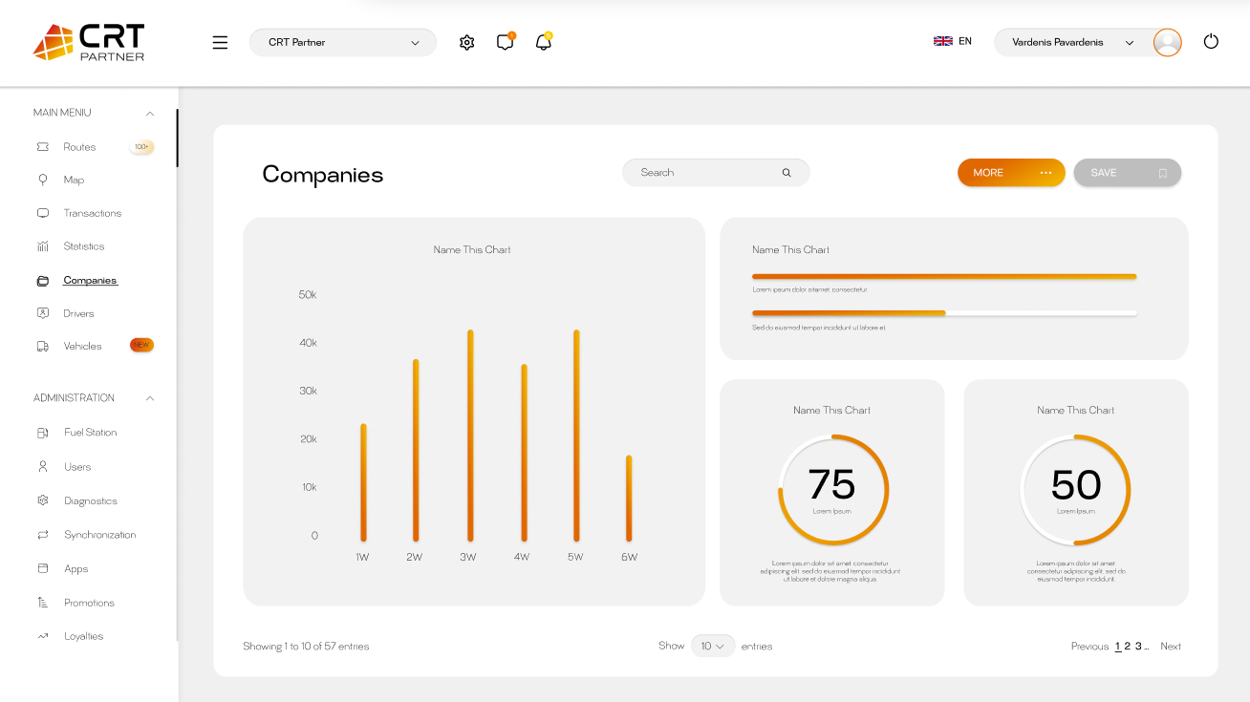
Wsparcie Klienta
24/7
W 4 językach: litewski, polski, angielski, rosyjski
Proaktywne

Slide 12
Zostań naszym Klientem!
Zapraszamy do stoiska
CRT Partner
Serving with care, respect and trust.
2023.09.17
+370 638 54814
info@crtpartner.com

Slide 13
BONUS
Najszybszym sposobem na obniżenie kosztów paliwa to obniżenie prędkości!
Jazda z prędkością 82 km na godzinę, to obniżka zużycia paliwa nawet do 15 %
Każde 5 kilometrów na godzinę więcej powyżej 85, to 700 ml paliwa więcej na 100 km, a powyżej 90 to już litr
Wdrożenie przez założenie elektronicznych ograniczników, działa od razu!

